Slide 1
災難情境模擬演練 響應式網頁
心統科技
2021.07.29

Slide 2
災難地圖 – 依0723回覆文件調整修改
目錄
台南地震 (2)
莫拉克風災 (3)
高雄氣爆 (4)
八仙塵暴 (5)
梅嶺車禍 (6)

Slide 3
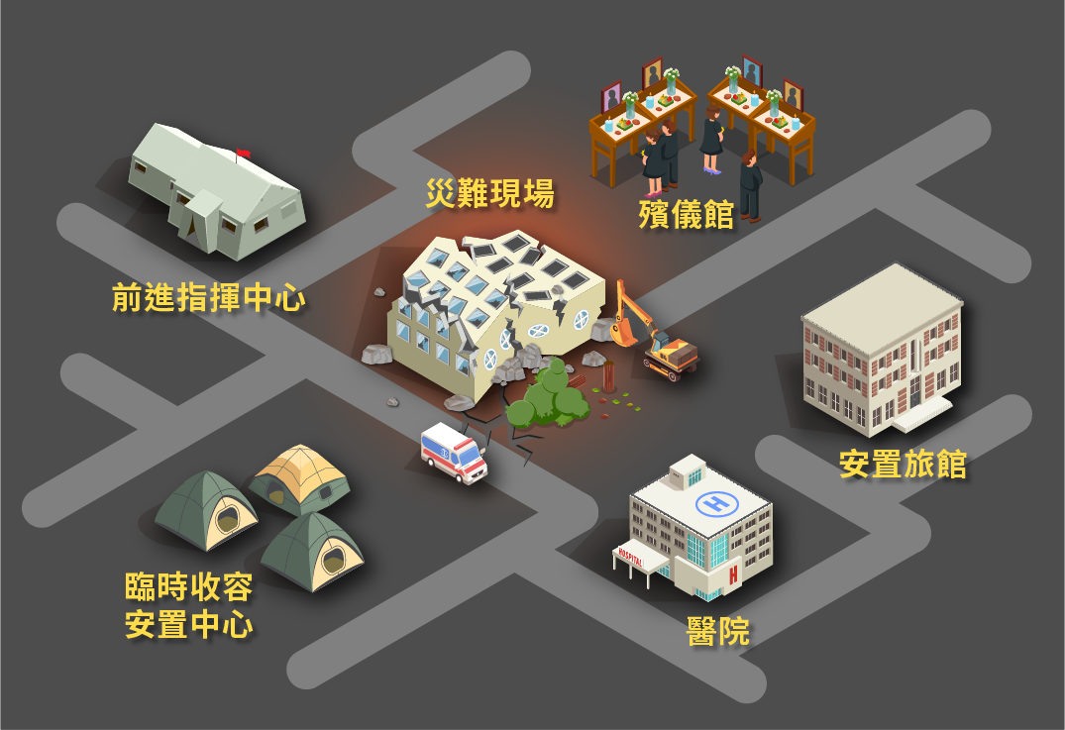
災難地圖-台南地震
災難緊急應變期（黃色光暈） :
醫院、前進指揮所（在災難現場附近）、殯儀館
災難復原階段 （綠色光暈）：
臨時收容安置中心、安置旅館
災後重建階段 （藍色光暈）：
關懷戶住所
↑新版本：地點依據發生時序，由上至下、由左至右排列
←舊版本：未依時序排列

Slide 4
災難地圖-莫拉克風災
災難緊急應變期（黃色光暈） :
臨時收容安置中心（宗教）
災難復原階段 （綠色光暈）：
營區、追思大會場所
災後重建階段 （藍色光暈）：
永久屋
↑新版本：地點依據發生時序，由上至下、由左至右排列
←舊版本：未依時序排列

Slide 5
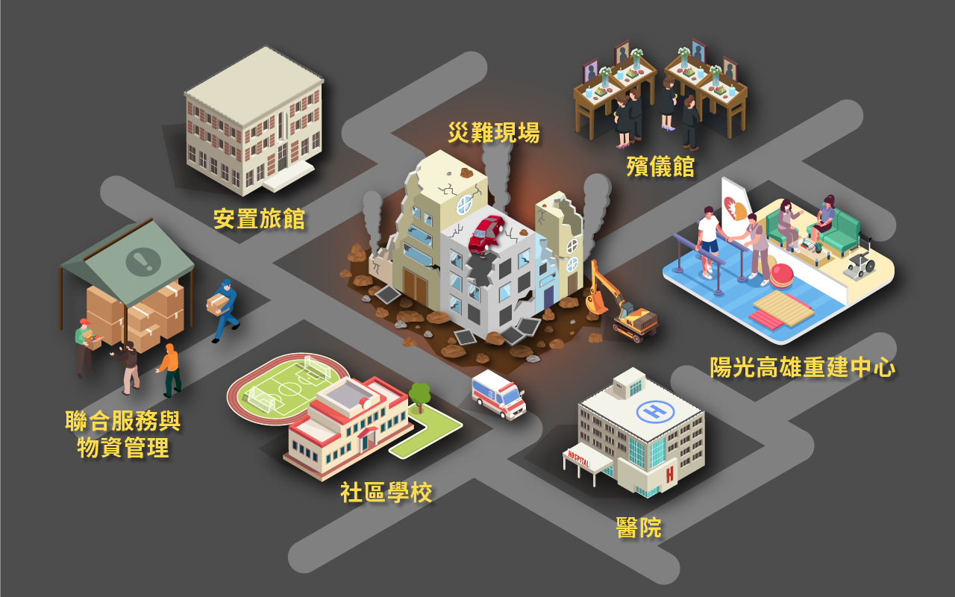
災難地圖-高雄氣爆
災難緊急應變期（黃色光暈） :
醫院、殯儀館、安置旅館、社區學校
災難復原階段 （綠色光暈）：
安置旅館 、社區學校（聯合服務與物資管理中心在學校裏面）
災後重建階段 （藍色光暈）：
陽光高雄重建中心
↑新版本：地點依據發生時序，由上至下、由左至右排列
←舊版本：未依時序排列

Slide 6
災難地圖-八仙塵爆
災難緊急應變期（黃色光暈） :
醫院、殯儀館、前進指揮所（在災難現場附近） 、 住宿場所
災難復原階段 （綠色光暈）：
安置旅館
災後重建階段 （藍色光暈）：
627燒燙傷專案管理中心
↑新版本：地點依據發生時序，由上至下、由左至右排列
←舊版本：未依時序排列

Slide 7
災難地圖-梅嶺車禍
災難緊急應變期（黃色光暈） :
醫院、殯儀館
災難復原階段 （綠色光暈）：
慈善團體聯合總會、學生諮商輔導中心
災後重建階段 （藍色光暈）：
關懷戶住所
↑新版本：地點依據發生時序，由上至下、由左至右排列
←舊版本：未依時序排列

